Slide 1
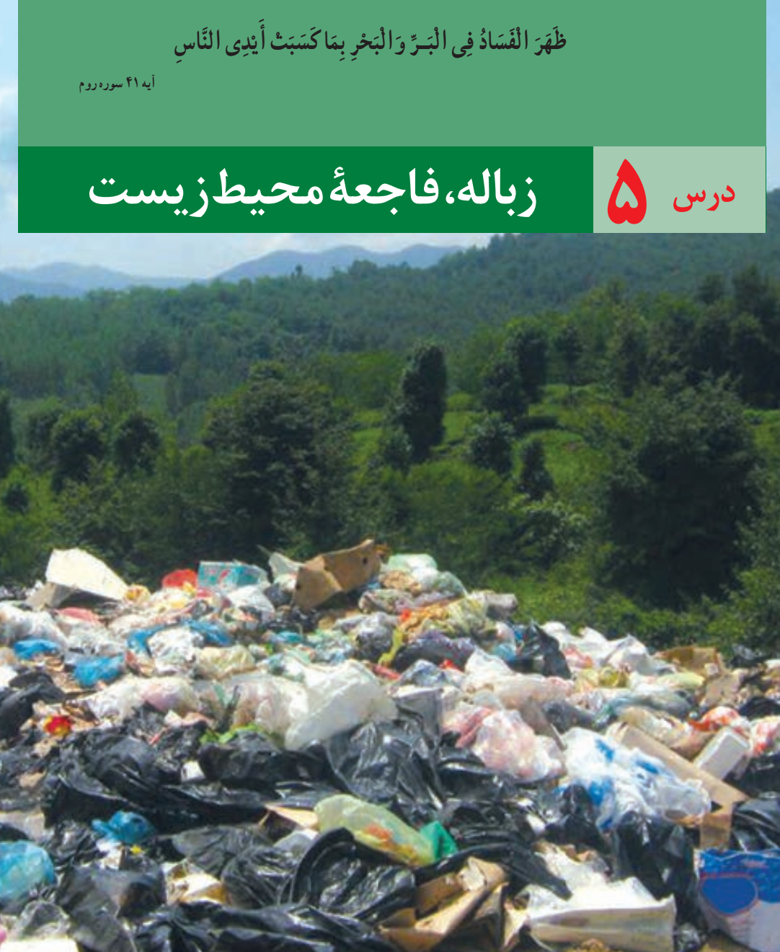

Slide 2
زبــــاله
بسیاری از ما وقتی شب ها کیسه زباله خود را بیرون از خانه می گذاریم یا در کوچه و خیابان، بوستان یا مکان های عمومی دیگر، آشغالی رادر سطل می اندازیم، دیگر به بقیه ماجرا فکر نمی کنیم که چه بر سر این زباله می آید یا چه تأثیری بر محیط زندگی ما دارد.
موضوع زباله، امروزه یک مسئله و دغدغه بسیار مهم همه جوامع است. به تصاویر و اخبار توجه کنید. این موارد چند نمونه از مشکل دفن زباله را که کل کشور ما با آن روبه روست، نشان می دهد.

Slide 3
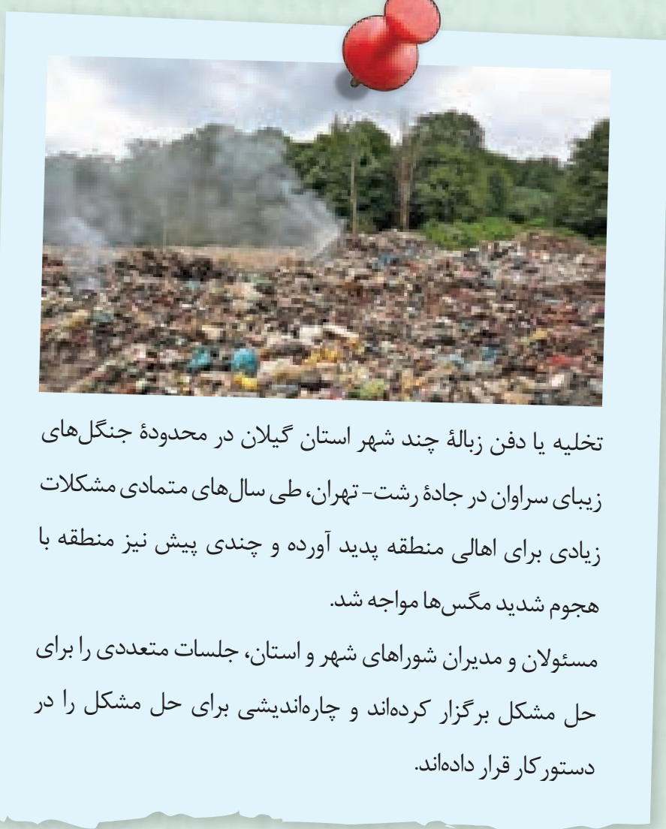

Slide 4
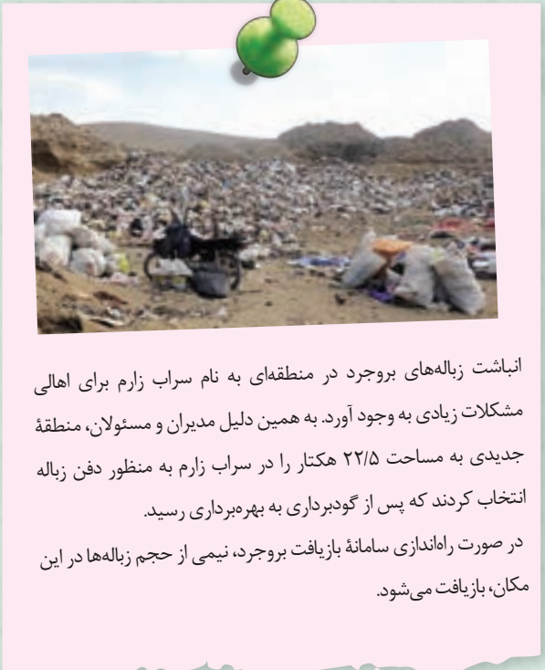

Slide 5
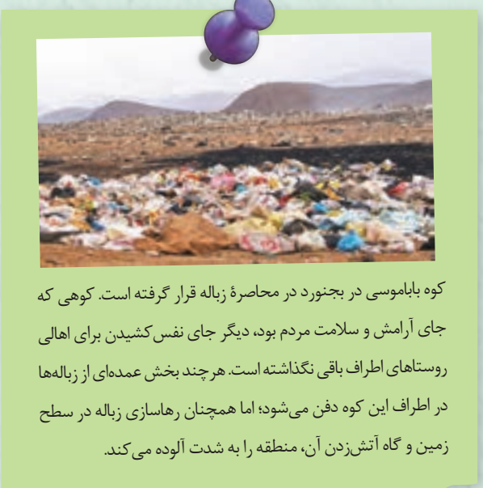

Slide 7
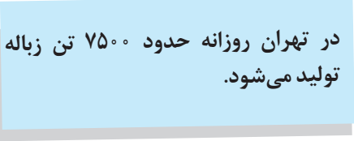
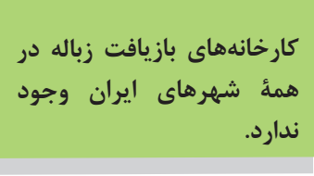
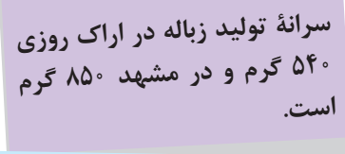
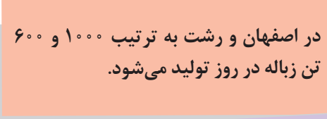

Slide 8
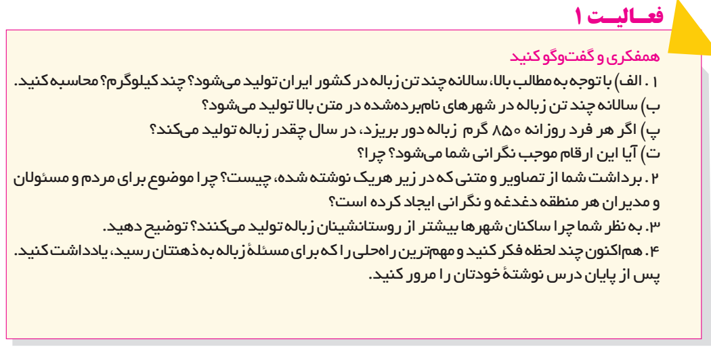

Slide 9
زباله در گذشته و حال
آیا در گذشته نیز مانند امروز، زباله یک موضوع مهم و نگران کننده بوده است؟ به نظر می رسد هر روز که می گذرد، زباله بیشتر به یک موضوع مهم زیست محیطی تبدیل می شود. به منظور پاسخ به این پرسش و مقایسه گذشته و حال، در این زمینه تحقیق کنید.

Slide 11
همه ما هرروز چیزهایی را دور می ریزیم. زباله یا پسماند، باقی مانده موادی است که از آنها استفاده کرده ایم و به آنها نیاز نداریم.
زباله چیست؟
زباله های خانگی و شهری
زباله های کشاورزی، صنعتی و ساختمانی
زباله و انواع آن
زباله های بیمارستانی
زباله های خطرناک

Slide 12
زباله های خانگی و شهری،
عمدتاً از پسمانده مواد غذایی و پوست میوه و سبزی، کاغذ، پلاستیک، قطعات فلزی، شیشه، پارچه و چوب تشکیل شده است.
زباله های کشاورزی، صنعتی و ساختمانی،
شامل ضایعات کشاورزی، فلزات، مواد پلاستیکی و شیمیایی و نخاله های ساختمانی است که در جریان فعالیت های اقتصادی، تولید می شود.
زباله های بیمارستانی،
مواد حاصل از فعالیت های پزشکی ودرمانی نظیر سرنگها، مواد پانسمان و باقی مانده داروها و وسایل جراحی را تشکیل می دهند.
زباله های خطرناک،
زباله هایی هستند که تأثیرات شیمیایی وخورندگی، آتش زایی و انفجاری، پرتوزایی و سمی دارند؛ مانندباتری، روغن ترمز، حشره کش، رنگ های روغنی، ضدیخ، لامپ های کم مصرف و فلورسنت، زباله های الکترونیکی مانند رایانه ها و تجهیزات جانبی آن ها، لوح های فشرده، گوشی های تلفن همراه هوشمند و هم چنین زباله های هسته ای یا اتمی.
زباله های الکترونیکی مقدار زیادی فلزات سمی و خطرناک مانند جیوه، سرب و کادمیوم دارند.

Slide 13
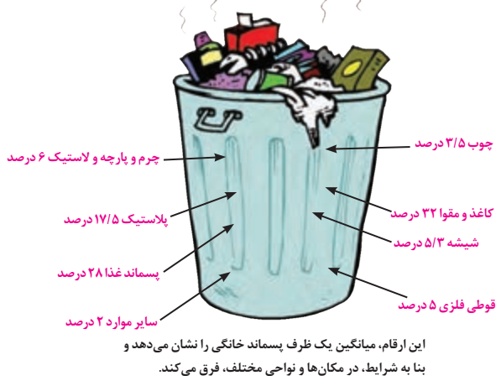

Slide 14
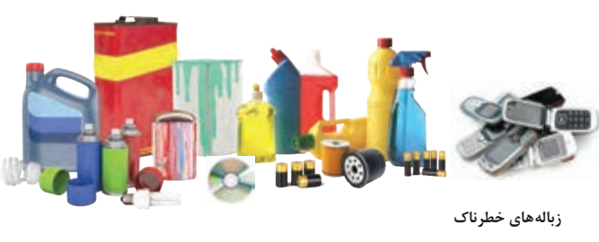
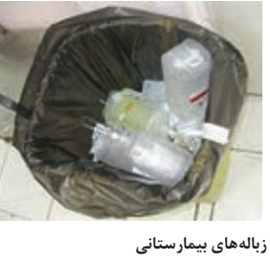
زباله های بیمارستانی و زباله های خطرناک باید با روش ها و شرایط خاصی دفع شوند و رهاکردن یا دفن آنها در محیط، صحیح نیست وعواقب زیان باری در پی دارد.

Slide 15
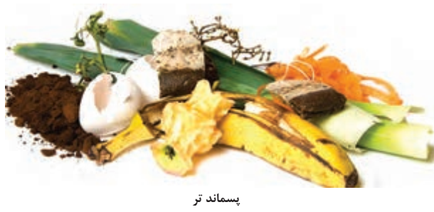
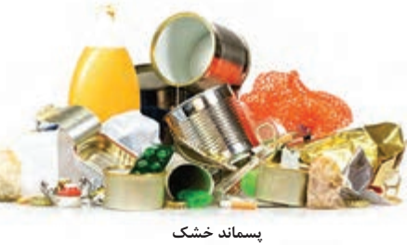
زباله های خانگی و شهری را می توان به پسماند خشک و پسماند تر تقسیم کرد.

Slide 16
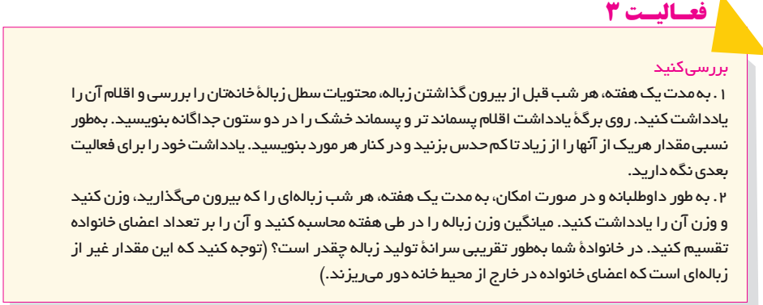

Slide 17
سیارة نازنین ما در چنگال هیولای زباله
زباله، فقط مشکل کشور ما نیست. موضوع دفع زباله ها دردنیای امروز یک مسئله بسیار مهم زیست محیطی جهانی است که کل سیاره زمین را به عنوان تنها سکونتگاه بشر در معرض مخاطره قرار داده است. همه کشورها اعم از کشورهای پیشرفته صنعتی وکشورهای در حال صنعتی شدن با این مشکل روبه رو هستند.

Slide 18
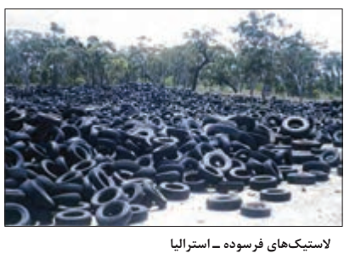
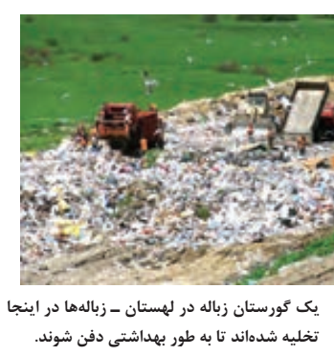

Slide 19
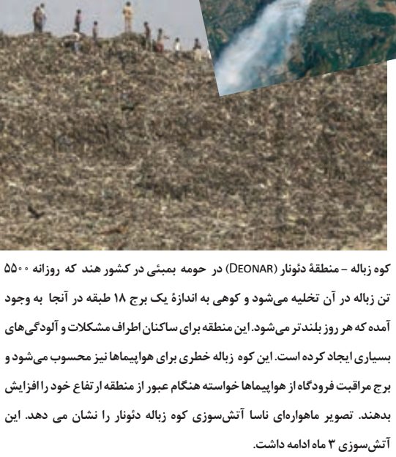

Slide 20
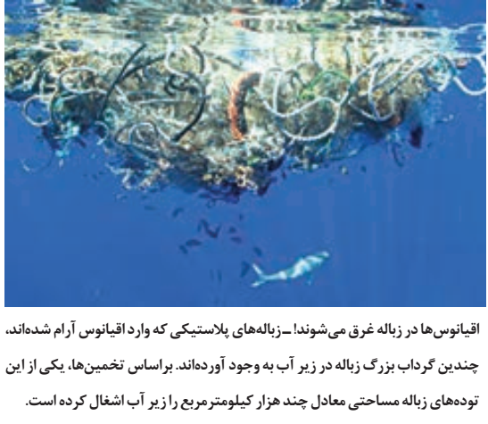

Slide 21
مقایسه تولید زباله درکشورهای پیشرفته وعقب مانده
میزان تولید زباله در کشورهای پیشرفته صنعتی بسیار بیش تر است. فردی که در ایالات متحده امریکا زندگی می کند، نسبت به فردی که در یک کشور افریقایی ساکن است، 14برابر بیشتر کاغذ و 19برابر بیشتر آلومینیوم مصرف می کند و بنابراین، بیشتر به محیط زیست لطمه می زند. ایالات متحده امریکا سالانه 150میلیون تن زباله تولید می کند. یک استرالیایی یا یک کانادایی سالانه 680کیلوگرم زباله تولید می کند، درحالی که این رقم برای یک نفر در زامبیا کم تر از 100کیلوگرم است.

Slide 23
انبوه زباله، پیامد مصرف گرایی و سلطه فرهنگ سرمایه داری
از انقلاب صنعتی به بعد، با رشد تولید انبوه کالاهای کارخانه ای و ورود جهان به مر حله سرمایه داری و همچنین افزایش جمعیت و رشد شهرنشینی، سبک و الگوهای زندگی تغییر کرده است. رواج زندگی مصرفی از کشورهای صنعتی و ثروتمند آغازشده و به همه جهان سرایت کرده است. نظام اقتصادی سرمایه داری تنها به سود بیشتر و بازارهای فروش کالا می اندیشد. در این نظام با تبلیغات گسترده، چنان مصرف گرایی ترویج می شود که افراد حتی بدون هدف مصرف، خرید می کنند. انبوه لباس هایی که یک یا دو بار پوشیده شده اند، در کمدها، اسباب بازی های متنوع در اتاق کودکان که برخی جنبه تزیینی دارد و هرگز با آنها بازی نمی شود، ظروف متعدد در آشپزخانه، تعویض مداوم مبلمان و اثاثیه منزل و گوشی های تلفن همراه و… نشان دهنده سلطه فرهنگ سرمایه داری در جوامع است.
پیامد فرهنگ مصرف گرایی، استفاده بی رویه منابع و برجای گذاشتن انبوهی از زباله در محیط است.

Slide 25
مدیریت پسماند چیست؟
مدیریت پسماند یا دفع زباله عبارت است از همه فعالیت هایی که برای جمع آوری، حمل و نقل، پردازش، بازیافت، دفن بهداشتی یا انهدام زباله ها انجام می شود.
مقایسه کشورهای مختلف درمدیریت پسماند:
مدیریت پسماند و شیوه های آن در کشورهای مختلف، متفاوت است. برخی کشورها در مدیریت پسماند بسیار موفق بوده اند و برخی هنوز نتوانسته اند به روش هایی مناسب دست پیدا کنند.
درکشورماکدام سازمان امورمربوط به پسماند را برعهده دارد؟
در کشور ما، در هر شهر «سازمان مديريت پسماند» که وابسته به شهرداری است، امور مربوط به پسماند را بر عهده دارد.
مدیریت پسماند

Slide 27
حمـل
گـورستـان زبـالـه
سوزاندن زباله
تولید انرژی اززباله
زباله های ما چه سرنوشتی پیدا می کنند؟
تولید پوسال (کمپوست)
بازیافت

Slide 28
زباله های ما چه سرنوشتی پیدا می کنند؟
حمـل
زباله های خانگی توسط کامیون های حمل زباله به کجا برده می شود؟
زباله های خانگی و خیابان ها در کامیون های جمع آوری زباله تخلیه می شوند. سپس این ماشین ها،زباله ها را به «گورستان زباله» می برند.

Slide 29
خاکچال یا گورستان زباله چیست؟
«خاکچال» یا «گورستان زباله» گودالی است که آن را برای انبارکردن پسماند، حفر می کنند.
گورستان زباله معمولا درکجاساخته می شود؟
گورستان ها را معمولاً در خارج از شهرها و مناطق مسکونی، بنا می کنند.
گورستان زباله چگونه ساخته می شود؟
پوشش پلاستیکی و خاک رس را مانند آستر در ته گورستان وکناره های گودال قرار می دهند. پس از ریختن زباله در گودال، روی آن یک لایه خاک می ریزند و آن را با بولدوزر صاف می کنند.
شیرابه های زباله چگونه آب های زیرزمینی را آلوده می کند؟
اگر دفن زباله با اصول و شرایط صحیح صورت نگیرد، شیرابه زباله ها به زمین نشت میکند و واردآب های زیرزمینی می شود.
برای جلوگیری از انفجار گورستان زباله باید چه اقداماتی انجام شود؟
به علت تجمع گاز ناشی از زباله ها در زیر خاک، ممکن است انفجار رخ دهد. به همین دلیل، لوله هایی برای خارج کردن گاز در این محل نصب می کنند.
چرا گورستان ها درنواحی پرباران مشکلات بیش تری ایجاد می کنند؟
گورستان های زباله در مناطق پرباران و مرطوب مشکلات بیش تری از نظر روان شدن شیرابه ها ایجاد می کنند.
گـورستـان زبـالـه

Slide 30
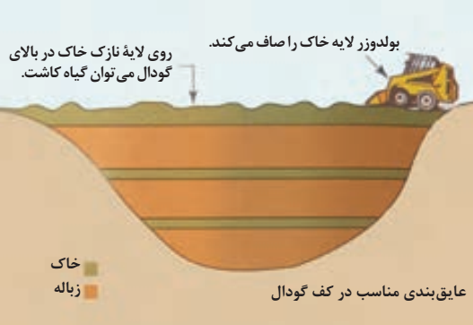

Slide 31
پیامدهای دفن غیربهداشتی زباله ها
اگر زباله ها به طور بهداشتی دفن نشوند یا بخشی از آنها در زمین هاپراکنده شوند، انواع آلودگی ها از طریق پرندگان و دام ها وارد چرخه غذایی می شود و موجودات زنده و انسان را بیمار می کند.
پیامدهای پراکندگی زباله درسطح آب ها وزمین های شیب دار:
پراکندگی زباله در سطح آب ها و زمین به ویژه زمین های شیب دار موجب سرازیر شدن شیرابه ها می شود و شیوع انواع بیماری های عفونی وخطرناک و تجمع و افزایش جانوران موذی را به دنبال دارد.
چرا ما مرتباً به مکان های جدید برای دفن زباله نیاز داریم؟
حتی اگر دفن زباله به شیوه بهداشتی صورت بگیرد، وقتی گورستان زباله پر می شود باید، به سراغ کندن گودال دیگری برای دفن زباله برویم. بنابراین، ما مرتباً به مکان های جدید برای دفن زباله نیاز داریم؛ چون گورستان ها پر شده اند و یا در حال پرشدن هستند.

Slide 32
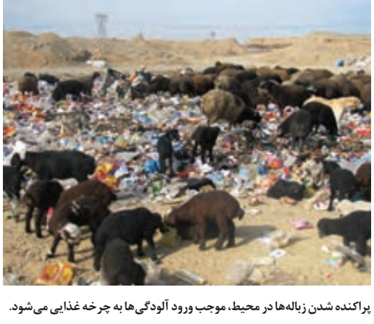

Slide 33
سوزاندن زباله
پیامدهای سوزاندن زباله:
یکی دیگر از راه های انهدام زباله ها سوزاندن آن ها است. البته سوزاندن زباله در دستگاه های زباله سوز نیز مشکلاتی چون آلودگی هوا را در پی دارد و خاکسترهای حاصل از سوزاندن آن نیز سمی است و باید دفن شود.
کدام کارخانه های زباله سوز گران و پرهزینه اند؟
احداث کارخانه های زباله سوز به ویژه اگرمجهز به فناوری های پیشرفته باشند و استانداردهای آلایندگی راداشته باشند گران و پرهزینه اند.

Slide 34
تولید انرژی اززباله
نحوه تولید انرژی از زباله
امروزه با احداث نیروگاه های زباله سوز، انرژی گرمایی و الکتریکی از سوزاندن زباله به دست می آورند.
نیروگاه های بیوگاز چگونه کارمی کنند؟
هم چنین نیروگاه های زیستگاز (بیوگاز) با استفاده از گاز حاصل از زباله هایی که منشأ زیستی دارند، برق و گرما تولید می کنند.
نیروگاه های بیوگاز درکشورما درکجا قرار دارند؟
در ایران، نیروگاه های زیست گاز شیراز و مشهد نمونه ای از این نیروگاه هاست.

Slide 35
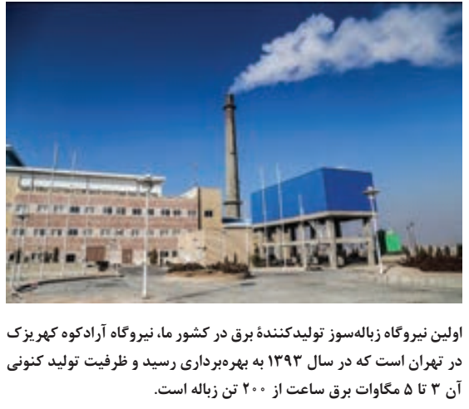

Slide 36
پوسال (کمپوست)
پوسال(کمپوست) چیست؟
پوسال (کمپوست) نوعی کود آلی و طبیعی است که در اثر فرایندهای زیستی حاصل می شود.
روش به دست آمدن پوسال (کمپوست) :
این کود آلی در اثر پوسیده شدن و تجزیه بقایای گیاهی مانند سبزی ها،میوه ها، علف ها، برگ ها و پسماندهای خانگی و شهری با روش خاصی به دست می آید. به این کود، خاکبرگ هم می گویند.
در گذشته نیز کشاورزان از فضولات انسانی و حیوانی، کود تهیه می کردند و با آن خاک را قوت می بخشیدند.
مهم ترین کاربردهای پوسال (کمپوست) :
کودی که ازپسماندهای کشاورزی و خانگی و خوراکی تهیه می شود، بسیار مغذی است و می توان در باغداری، کشاورزی و تقویت خاک باغچه و گلدان از آن استفاده کرد.

Slide 38
زباله های شما ارزشمندند!
بازیافت
برگه ثبت مشاهدات خود را از بررسی زباله های خانگی دوباره با دقت ببینید.
چرا بسیاری ازموادی که در سطل یا کیسه زباله وجوددارد لازم نیست ازگورستان های زباله سردربیاورند؟
بسیاری از موادی که درسطل یا کیسه زباله شما وجود دارند، لازم نیست از گورستان زباله سر در بیاورند یا سوزانده شوند؛ زیرا می توان از این چیزهای کهنه، محصولات جدید و قابل استفاده تولید کرد.
کدام پسماندها قابل تبدیل به مواد جدید هستند؟
انواع بسته بندی ها، کاغذ، مقوا، قوطی های کنسرو و رب، بطری های پلاستیکی، شیشه، قطعات پلاستیکی و کیسه نایلون، قابل تبدیل به مواد جدید هستند.
درکارخانه های بازیافت چه کارهای انجام می شود؟
در کارخانه های بازیافت، کاغذهای مصرف شده را به خمیر تبدیل می کنند و دوباره از آن کاغذ درست می کنند. شیشه ها، قوطی های آلومینیومی، ظروف پلاستیکی و بطری های آب و شیر و مانند آن را در کوره های بسیارداغ ذوب می کنند و درقالب می ریزند و یا به ورقه هایی تبدیل می کنند و سپس از آن ها محصولات جدیدی می سازند.

Slide 39
چرا بازیافت می کنیم؟
1-موادی مانند روزنامه، قوطی های آلومینیومی، بطری پلاستیکی و ... که روزانه از آنها استفاده می کنیم، همگی از زمین به دست می آیند.
به عبارت دیگر برای تولید آنها از منابع طبیعی استفاده می شود. بازیافت موجب حفاظت از منابع و صرفه جویی در مصرف آن می شود.
2-بازیافت موجب صرفه جویی در مصرف انرژی می شود. چون استخراج مواد از زمین قبلاً یک بار انجام شده و به علاوه برای تبدیل مواد استفاده شده به مواد نو، کم تر انرژی مصرف می شود. برای مثال تولید آلومینیوم بازیافت شده 90درصد انرژی کمتری از تولید آن ازسنگ معدن نیاز دارد.

Slide 40
3-بازیافت موجب کاهش آلودگی هوا می شود. برای مثال تولید شیشه با مواد بازیافت شده آلودگی تولید را 14درصد تا 20درصد کاهش می دهد و یا یک قوطی آلومینیومی با مواد بازیافت شده 95درصد نسبت به ساختن آن از مواد خام کم تر آلودگی ایجاد می کند.
4-از پخش و پراکنده شدن موادی چون پلاستیک در طبیعت که زیان های جبران ناپذیری برای آب و خاک و موجودات زنده به وجودمی آورد، جلوگیری می کنند.
همانطور که می دانید مواد آلی و بقایای گیاهی و جانوری در خاک تجزیه می شوند؛ اما برخی مواد مصنوعی سال ها زمان نیاز دارند که تجزیه شوند و به اصطلاح تجزیه ناپذیرند.

Slide 47
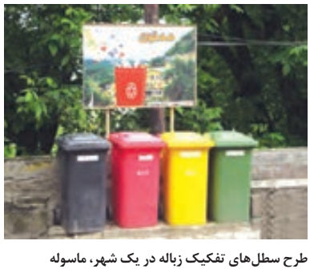

Slide 48
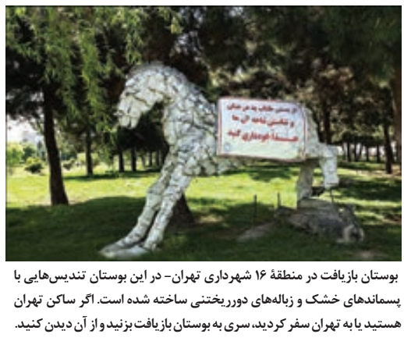

Slide 49
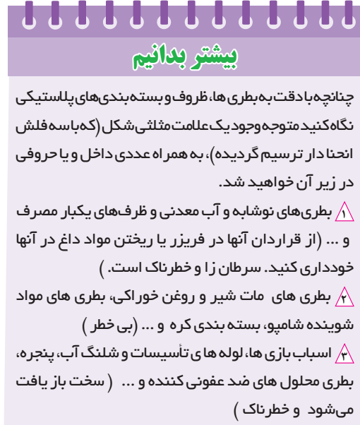
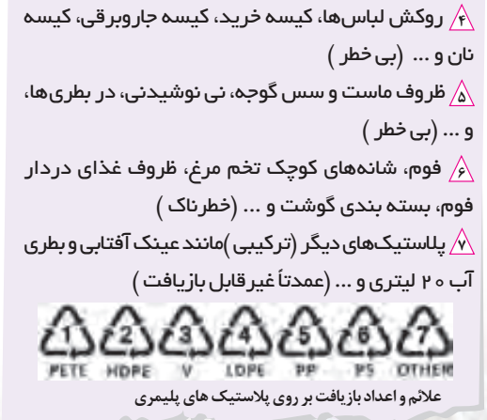

Slide 50
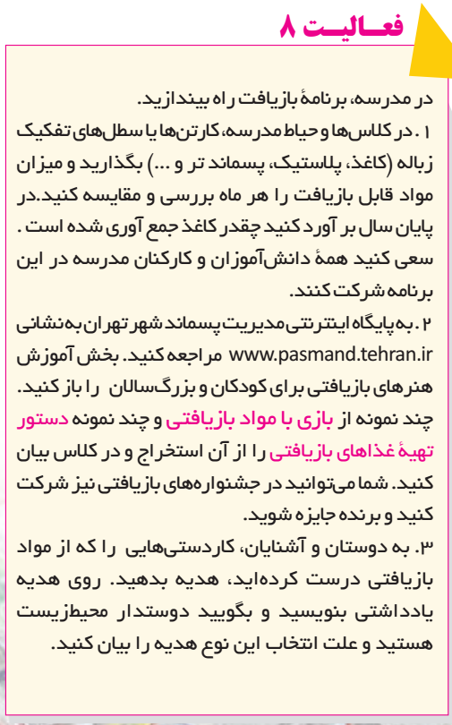

Slide 51
تجربه های برخی کشورها در مدیریت پسماند(آلمان)
آلمان رتبه نخست را در بازیافت زباله در جهان کسب کرده است وبیش از 65درصدزباله های تولیدشده در این کشور بازیافت می شود.
شهرداری به هر خانه چند سطل با رنگ های متفاوت داده است. افرادی که خانه های ویلایی دارند، سطل ها را در حیاط خانه قرارمی دهند. به مجتمع های آپارتمانی سطلل های بزرگ داده می شود.
سپس با توجه به حجم زباله و تعداد اعضای خانواده برنامه ای تنظیم می شود و در روزهای معینی از هفته کارکنان پسماند به خانه هامراجعه و سطل های شان را در ماشین های مخصوص حمل خالی می کنند. خانواده ها باید زباله های خود را تفکیک کنند و شیشه، کاغذ، پلاستیک و مواد آلی یعنی باقیمانده گیاهان و سبزیجات و مواد غیرقابل بازیافت را درسطل های جداگانه بریزند. اگر افراد در باغچه خانه خود پوسال (کمپوست) تهیه کنند، موظف به پر کردن سطل مواد آلی نیستند. البته از باغچه خانه و محل تهیه کود خانگی بازدید می شود. اگرافراد زباله ها را تفکیک نکنند، زباله ها از خانه شان خارج نمی شود و مجبور هستند برای حمل آنهاپول زیادی بپردازند.

Slide 52
به تازگی در برخی از ایالت ها مانند ایالت بایرن، تا مسافت های زیادی هیچ مخزن یا سطل زباله ای درخیابان دیده نمی شود. بنابراین افراد مجبورند فقط از همین طریق زباله های خود را به صورت تفکیک شده تحویل بدهند و البته گذاشتن هر نوع زباله در خیابان نیز جریمه و مجازات درپی دارد.
استفاده از کیسه پارچه ای یا کیسه های تاشو برای خرید بسیار متداول است و اغلب افراد با خودکیسه ای به همراه دارند. در موقع خرید، کیسه نایلونی به طور رایگان داده نمی شود و گران است.
مغازه دارها در موقع فروش نوشیدنی ها و آب معدنی و نظایر آن، پول بطری ها را از مشتری کسر می کنندو چنانچه مشتری پس از مصرف،بطری ها را به مغازه دار تحویل دهد، پول وی را برمی گردانند.
برخی از مغازه ها در آلمان با شعار «بازگشت به گذشته» اجناس را به صورت غیربسته بندی شده (فله) می فروشند و خریداران برای خریدمحصولاتی چون شکر، حبوبات و نظایر آن، باید با خود ظرف ببرند. دولت از این مغازه ها حمایت می کند.

Slide 53
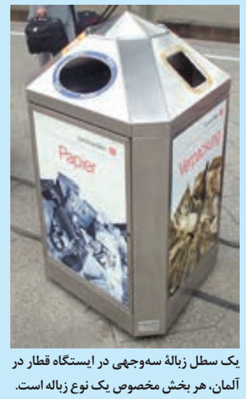
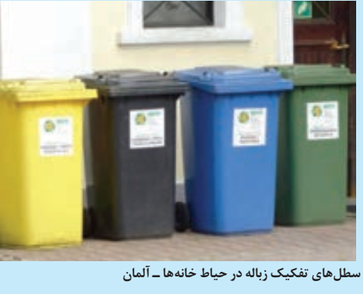

Slide 54
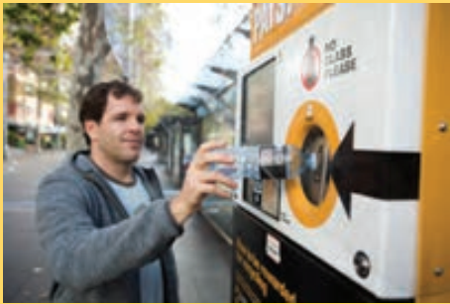
تجربه های برخی کشورها در مدیریت پسماند(استرالیا)
در شهر سیدنی استرالیا، در مکان های پر رفت وآمد شهر و درکنار فروشگاه های بزرگ، ماشین هایی نصب شده که ظرفیت تعدادزیادی بطری و قوطی قابل بازیافت دارد. افراد با انداختن بطری نوشابه و آب به داخل دستگاه، بلیط اتوبوس، بلیط سینما و نظایر آن را دریافت می کنند.
پس از نصب این ماشین ها، در مدت 3روز حدود 10هزار قوطی فقط از سه دستگاه خالی شده است.

Slide 55
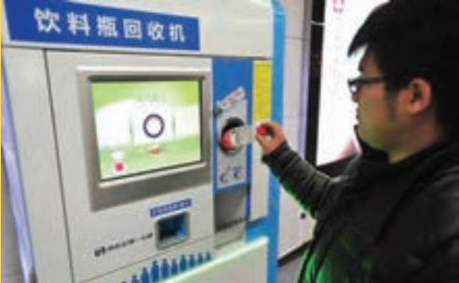
تجربه های برخی کشورها در مدیریت پسماند(چین)
در برخی ایستگاه های متروی پکن در چین، مسافران با انداختن بطری قابل بازیافت به دستگاه، بلیط مترو تحویل می گیرند.

Slide 56
تجربه های برخی کشورها در مدیریت پسماند(ژاپن)
گردشگران خارجی که از ژاپن بازدید می کنند، ممکن است از دیدن تعداد زیادی سطل زباله در هر خیابان تعجب کنند. در ژاپن که از نظروسعت زمین محدودیت دارد، قسمت اعظم زباله ها سوزانده یا بازیافت می شوند. در ژاپن همه افراد موظف اند در کوچه و خیابان و منازل خود زباله ها را از هم جدا کنند و در این زمینه، همه آموزش دیده اند. تعداد سطل های تفکیک زیاد است و حتی زباله های قابل سوزاندن مانند کاغذ و چرم و لباس با زباله های غیرقابل سوزاندن مانند اسپری ها، لپ تاپ، لامپ و نظایر آن از هم جدا می شوند.

Slide 57
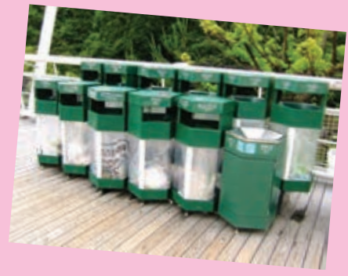
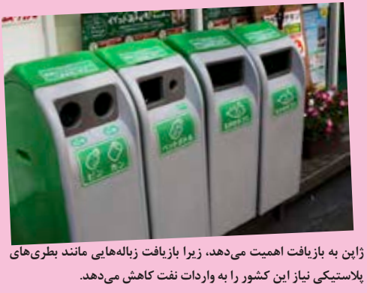

Slide 58
تجربه های برخی کشورها در مدیریت پسماند(ژاپن، هلند، اتریش )
تولید انرژی از نیروگاه های زباله سوز در برخی کشورها، بسیارپیشرفته است. در کشورهایی مانند ژاپن، هلند، اتریش که از نظروسعت زمین و دفن زباله در محدودیت اند، بخش عمده ای از زباله ها سوزانده می شود. در سال 2005میلادی، تعداد نیروگاه های تولیدانرژی از زباله در اروپا 431واحد بوده است.

Slide 59
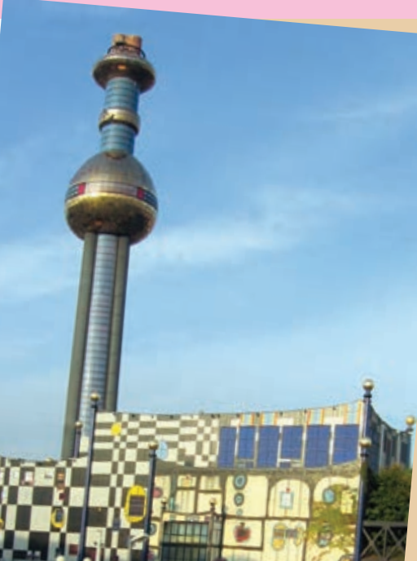
این تصویر نیروگاه اشپیتلاو را در شهر وین
در کشور اتریش نشان می دهد.
نیروگاه در مرکز شهر قرار گرفته و یک معمار هنرمند معروف، نمای آن را بازسازی کرده است.
این نیروگاه به دلیل استفاده از فناوری پیشرفته، آلایندگی ندارد و یکی از نیروگاه های زباله سوز شهر است. سالانه 250هزارتن زباله خانگی
را دریافت میکند و حدود 40000مگاوات برق تولید و گرمای 60000خانه در آن منطقه را تأمین می کند.
دودکش نیروگاه حدود 12۵متر ارتفاع دارد و از مکان های دور شهر قابل مشاهده است.

Slide 60
تجربه های برخی کشورها در مدیریت پسماند(اتریش)
کشور اتریش پس از آلمان رتبه مهمی در بازیافت زباله در جهان دارد. وین در سال ٢٠١١برنده جایزه مدیریت پسماند پایدار شد. دراین شهر مراکز متعدد جمع آوری زباله هایی جدا شده برای بازیافت وجود دارد. ١١٢ایستگاه سیار و ثابت، زباله های خطرناک را از مردم تحویل می گیرند. مدیریت پسماند وین اقداماتی مهم برای کاهش زباله توسط مردم انجام داده است. تولیدکنندگان ومصرف کنندگان با شعار «هرچه طبیعی تر، زباله کم تر» به استفاده از روش های تولید و مصرف کالاهای طبیعی و بسته ِ بندی کمتر، تشویق می شوند.

Slide 61
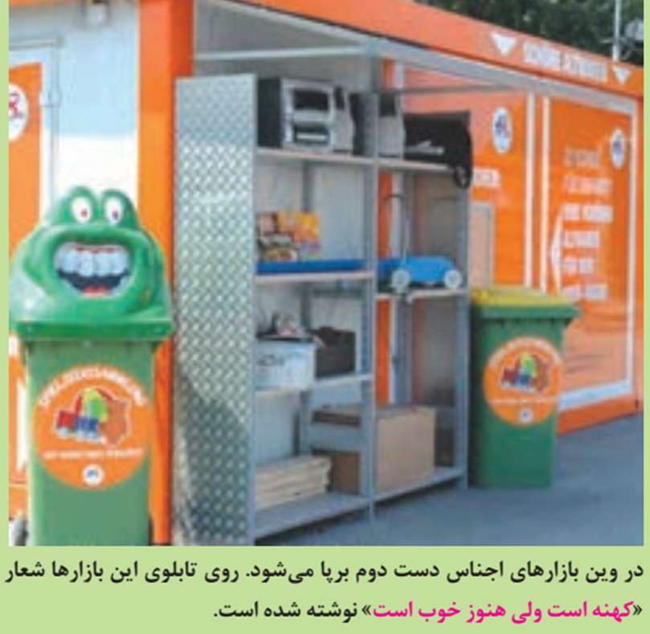

Slide 62
انرژی بیوگاز درکشورهای سوئد، سوئیس و آلمان
کشورهای سوئد، سوئیس و آلمان در به دست آوردن انرژی اززیستگاز (بیوگاز) پیشگام اند. زباله هایی که منشأ زیستی دارند(زیست توده یا بیوماس) قابلیت تولید برق و حرارت را دارند. این زباله ها زائدات چوبی و جنگلی و فراورده های کشاورزی، فضولات دامی، فاضلابهای شهری را شامل می شود.

Slide 63
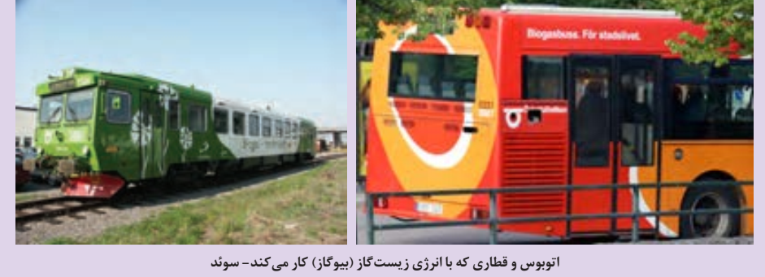
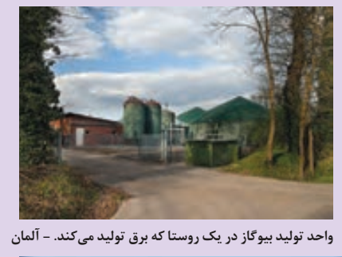

Slide 65
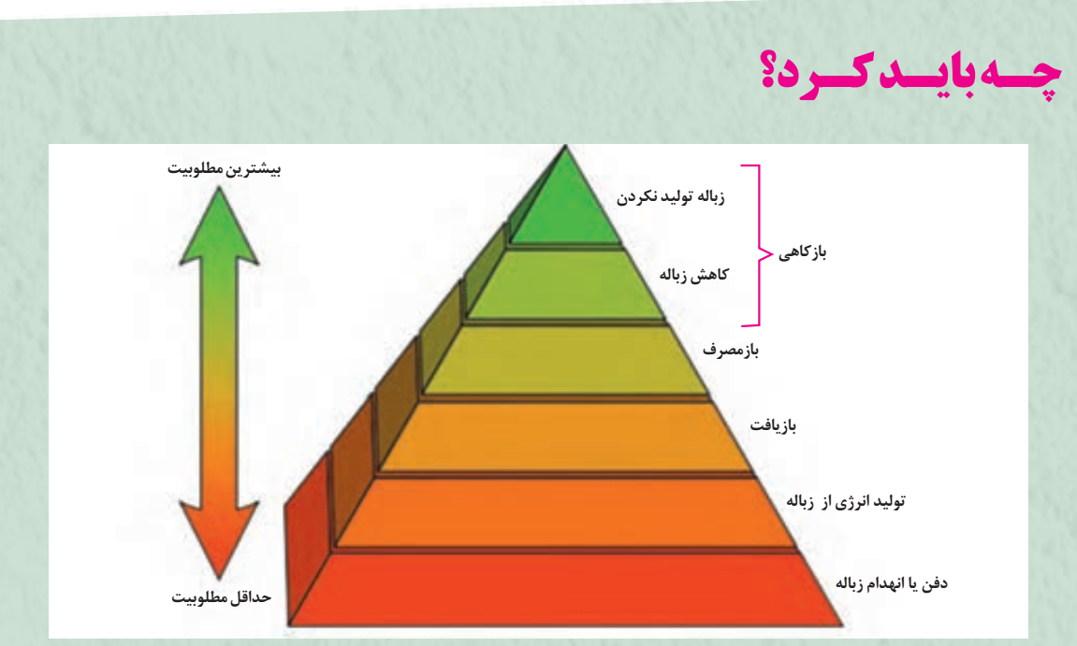
به هرم مدیریت پسماند توجه کنید. برای حل مشکل زباله چه گزینه هایی روی هرم وجود دارد؟ نام ببرید.
از رأس هرم تا قاعده، گزینه هاتغییر می کنند. به ترتیب کدام گزینه ها مطلوبیت بیش تری دارند؟ کدام گزینه ها در درجه بعدی اهمیت قرار می گیرند؟

Slide 68
برای بازکاهی وکم کردن تولید زباله چه کارهایی را انجام دهیم؟
بازكاهی
بازکاهی، یعنی کاهش دادن زباله؛ بهترین راه حل این است که از تولید زباله خودداری کنیم یا آن را کاهش دهیم. هر یک از ما می توانیم باانتخاب شیوه مصرف مناسب کم تر زباله تولید کنیم. متأسفانه برخی از افراد برای تفریح به خرید می روند.
1-تا حد امکان وقتی قصد خرید پوشاک، لوازم التحریر و وسایل جدید داریم، از خود بپرسیم آیا واقعاً نیازی به خرید این کالا دارم؟ سعی کنیم فقط چیزهایی را که واقعاً به آنها نیاز داریم، خریداری کنیم. در موقع خرید موادغذایی هفتگی یا روزانه، به اندازه نیاز خرید کنیم تامجبور نشویم موادغذایی را به دلیل فاسد و خراب شدن دور بریزیم همیشه به اندازه تعداد مهمان ها غذا تهیه کنیم.
2-از تمام قسمت های کاغذ برای نوشتن استفاده کنیم و مصرف کاغذ را کاهش دهیم.

Slide 69
3-از مصرف بی رویه دستمال کاغذی خودداری کنیم. ما می توانیم یک دستمال پارچه ای و قابل شست وشو همراه داشته باشیم و از آن استفاده کنیم.
4-تا جایی که امکان دارد، از مصرف کیسه های پلاستیکی و ظروف یک بار مصرف و از سفره یک بار مصرف خودداری کنیم. هنگام مهمانی ها، سفر یا پیک نیک در خارج از منزل از ظروف و سفره های معمولی استفاده کنیم و بعد از پایان غذا، سفره را با دستمال پاک کنیم.
5-متأسفانه در سال های اخیر در ادارات و سازمان ها، مسافرت ها و مهمانی ها، اردوهای مدارس و سایر نهادها و همچنین در برگزاری اعیاد یاعزاداری ها، میزان زیادی از ظروف یک بار مصرف در محیط پخش می شود. این در حالی است که دین اسلام ما را از مصرف بی رویه و لطمه زدن به طبیعت که نعمت خداوند است، برحذر می دارد. بنابراین، می توانیم این مراسم را با پای بندی بیشتر به تمام دستورات اسلامی برگزار کنیم.

Slide 70
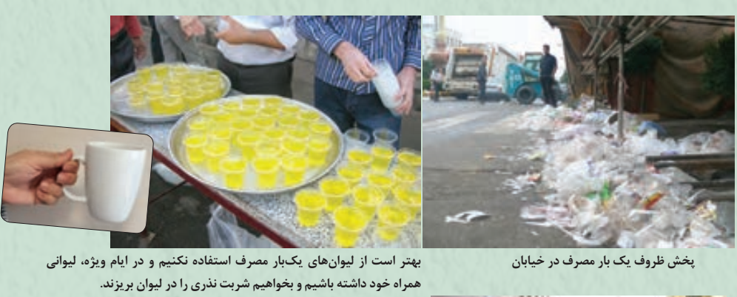

Slide 71
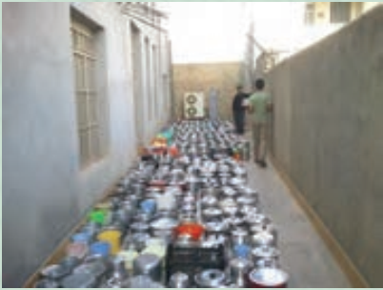

Slide 72
6-در برگزاری مراسم دینی مانند سفره های افطاری در مدرسه یامکان های دیگر می توانیم از همه بخواهیم، که بشقاب و قاشق ولیوان همراه خود بیاورند.
7-در موقع مراجعه به رستوران ها برای خرید غذا با خود ظرف به همراه ببریم و از آنها بخواهیم غذای سفارشی را در ظرف بریزند.

Slide 74
8-با فروشنده مغازه های محل گفت وگو کنیم و آنها را نسبت به موضوع محیط زیست توجیه کنیم و از آنها بخواهیم تابلوی (کیسه پلاستیکی کمتر و توصیه به کیسه پارچه ای) را در مغازه نصب کنند.
9-تصمیم بگیریم از کیسه های پارچه ای برای خرید استفاده کنیم و همیشه یک کیسه یا حتی کوله پشتی برای خرید به همراه ببریم تا نایلون کم تری مصرف شود.به فروشنده بگوییم : کیسه پلاستیکی نمی خواهیم.
10-یکی از مشکلات امروز جوامع، بسته بندی غیرضروری کالاها است. به ویژه بسته بندی مواد غذایی که در آنها به طور بیرویه از کاغذها و انواع نایلون استفاده می شود. به عنوان دوستدارمحیط زیست از خریدن کالاهایی که بسته بندی زیاد دارند، خودداری کنیم.
برای مثال جعبه مقوایی را که درون آن یک شیشه عطر قرار گرفته بررسی کنید و بگویید چه بخش های غیرضروری در این بسته بندی وجود دارد؟
11-نگرش های خود را تغییر بدهیم. به جای پیروی از مدها و تبلیغات، ساده زیستی را انتخاب کنیم و بدانیم آنچه به شخصیت ما ارزش می دهد، داشته های مان نیست، بلکه چگونه بودن ماست.

Slide 75
12-کالاهای بادوام بخریم. برای مثال به جای باتری معمولی اسباب بازی از باتری شارژی استفاده کنیم. در خرید سیسمونی وجهیزیه از خرید وسایل تزیینی و یک بار مصرف پرهیز کنیم.
13-وسایلی را که از آنها به ندرت استفاده می کنیم، قرض بگیریم یا
کرایه کنیم.

Slide 76
برای بازمصرف ودوباره مصرف کردن مواددورریختنی و کم کردن تولید زباله چه کارهایی را انجام دهیم؟
باز مصرف
بازمصرف، یعنی بسیاری از محصولات و موادی را که مصرف شده اند، می توان دوباره مصرف کرد .
1-ظروف شیشه ای یا پلاستیکی را دور نریزید و برای نگهداری چیزهای دیگر به کار ببرید.از بطری های شیشه ای می توان بارها و بارها استفاده کرد.
2-به جای خریدن وسایل نو، وسایل قدیمی را تعمیر کنید و دوباره از آنها استفاده کنید. همچنین می توانید به آگهی های مربوط به اجناس دست دوم مراجعه و وسایل دست دوم را خریداری کنید. لباس های کهنه را با کمی دستکاری به لباس جدید تبدیل کنیم.
3-کتاب ها، مجلات، لباس ها و وسایلی را که نیاز ندارید در اختیار نیازمندان قرار دهید یا به مؤسسات خیریه ببخشید تا دیگران از آن استفاده کنند.
4-از پسماندهای غذاهاو میوه ها، خاکبرگ یا پوسال تهیه کنید.

Slide 77
برای بازیافت وکم کردن تولید زباله چه کارهایی را انجام دهیم؟
بازیافت
1-کار تفکیک زباله را در خانه با جدیت دنبال کنید.شما می توانید جعبه ای مقوایی را برای ریختن کاغذ و حتی کاغذهای بسیار کوچک مانند بلیط اتوبوس، رسید عابر بانک و نظایر آن رادر گوشه ای از خانه قرار بدهید. در کیسه بزرگی، بطری های شیشه ای و پلاستیکی و قوطی های آلومینیومی رب گوجه و کنسرو، ظروف پلاستیکی شیر، ماست و پنیر و ... را بریزید. زباله های خشک و جامد را با پسماندهای تر، مخلوط نکنید.
2-افراد خانواده تان را تشویق کنید که با شما همکاری کنند و برای آنها دلایل جداسازی زباله و اهمیت بازیافت را توضیح دهید.
3-بطری ها و ظروف بازیافتی را آب بکشید تا آلوده نباشند. قوطی های آلومینیومی را مچاله کنید که جای کمتری بگیرند. روزنامه ها و کاغذها را دسته کنید. مراکز بازیافت یا خریدزباله های بازیافتی را شناسایی کنید و با آنها تماس بگیرید.
4-در مجتمع های آپارتمانی می توان با گذاشتن سطل های بزرگ در فضای عمومی ساختمان از همه ساکنان خواست تا زباله های قابل بازیافت خود رادراین سطل ها به تفکیک خالی کنند. توجه کنیدمجتمع می تواند از طریق فروش زباله های بازیافتی، بخشی از هزینه های شارژ ساختمان را تأمین کند.
5-عادت به جداسازی زباله و تمرین آن را در بین دوستان و آشنایان تبلیغ کنید و اهمیت بازیافت را برای آنها توضیح دهید.

Slide 78
برنامه ریزی در سطح ملی برای حل مشکل زباله
حل مسئله زباله به طراحی و برنامه ریزی مناسب در سطح کشور نیز نیاز دارد. مسئولان باید در برنامه ریزی هابه طرح تفکیک زباله از مبدأ، کمک به خانواده ها برای جداسازی زباله، نظارت بر دفن اصولی و بهداشتی زباله، ایجاد ایستگاه هایی برای تحویل زباله های خطرناک، حمایت از کارخانه های بازیافت، برخورد قانونی و شدید با عوامل پخش زباله ها در محیط، نظارت بر دفع زباله های بهداشتی به طور صحیح، حمایت و تشویق بسته بندی های مناسب با محیط زیست و ترویج فرهنگ کاهش زباله و بازیافت اقدامات مناسب انجام دهند.

Slide 81
نمونه سوالات درس 5
1-زباله یا پسماند را تعریف کنید.
2-انواع زباله را نام ببرید.
3-زباله های خانگی و شهری را تعریف کنید.
4-منظوراز زباله های کشاورزی، صنعتی و ساختمانی چیست؟
5-زباله های بیمارستانی چیست؟
6-به چه زباله هایی ،زباله های خطرناک گفته می شود؟
7-پسماندخشک و ترچیست؟
8-میزان تولید زباله درکشورهای پیشرفته وعقب مانده را باهم مقایسه کنید.

Slide 82
9-مدیریت پسماند چیست؟
10-درکشورماکدام سازمان امورمربوط به پسماند را برعهده دارد؟
11-زباله های ما بعد ازخارج شدن ازخانه وشهرچه سرنوشتی پیدا می کنند؟
12-زباله های خانگی توسط کامیون های حمل زباله به کجا برده می شود؟
13-خاکچال یا گورستان زباله چیست؟
14-گورستان زباله معمولا درکجاساخته می شود؟
15-گورستان زباله چگونه ساخته می شود؟
16-شیرابه های زباله چگونه آب های زیرزمینی را آلوده می کند؟

Slide 83
17-برای جلوگیری از انفجار گورستان زباله باید چه اقداماتی انجام شود؟
18-چرا گورستان ها درنواحی پرباران مشکلات بیش تری ایجاد می کنند؟
19-پیامدهای دفن غیربهداشتی زباله ها را بنویسید.
20-چرا ما مرتباً به مکان های جدید برای دفن زباله نیاز داریم؟
21-پیامدهای سوزاندن زباله را بنویسید.
22-کدام کارخانه های زباله سوز گران و پرهزینه اند؟
23-نیروگاه های بیوگاز چگونه کارمی کنند؟
24-نیروگاه های بیوگاز درکشورما درکجا قرار دارند؟

Slide 84
25-پوسال(کمپوست) چیست؟
26-روش به دست آمدن پوسال (کمپوست)را بنویسید.
27-مهم ترین کاربردهای پوسال (کمپوست)را بیان کنید.
28-چرا بسیاری ازموادی که در سطل یا کیسه زباله وجوددارد لازم نیست ازگورستان های زباله سردربیاورند؟
29-کدام پسماندها قابل تبدیل به مواد جدید هستند؟
30-درکارخانه های بازیافت چه کارهای انجام می شود؟
31-چرا زباله ها رابازیافت می کنیم؟

Slide 85
محسن یوسفی
استان قم
ایمیل:
m.yousefi1348@gmail.com
وبلاگ:
qomgeo.blogfa.com
شماره همراه:
09127543391

Slide 86
شماره حساب
0104632102006
شماره کارت
6037997281300377

